Slide 1
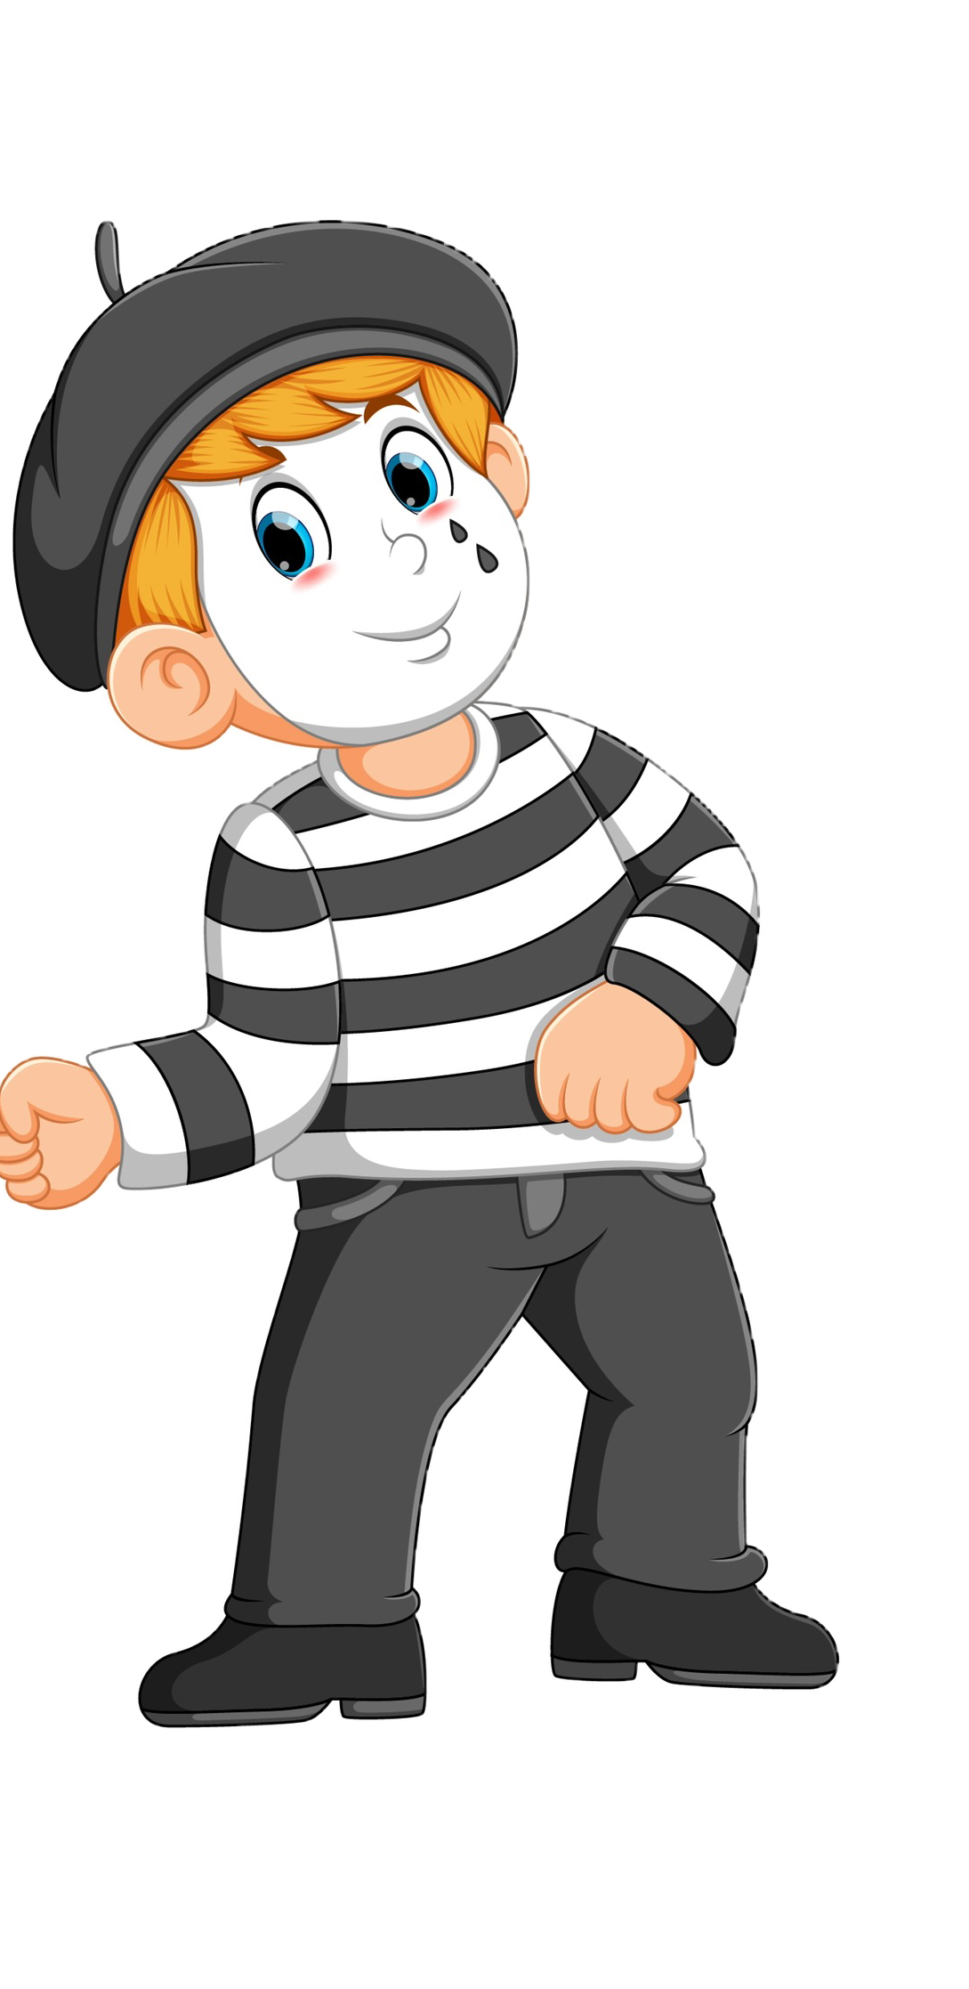
الفصل
الجمع الطرح
٢
الفصل الثاني:الجمع والطرح
٢-٢ تقدير المجموع والفرق
صفحة ٥٠

Slide 2

جدول التعلم
ماذا تعلمت
ماذا أريد أن أعرف
ماذا أعرف
5
4
1
2
3
التركيز | فكرة الدرس | مفهوم | التدريس | استعد | أمثلة | التدريب | تأكد | مهارات عليا | التقويم | تقويم ختامي | الواجب

Slide 3







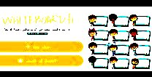





أدوات
نشاط
التركيز | فكرة الدرس | مفهوم | التدريس | استعد | أمثلة | التدريب | تأكد | مهارات عليا | التقويم | تقويم ختامي | الواجب

Slide 4

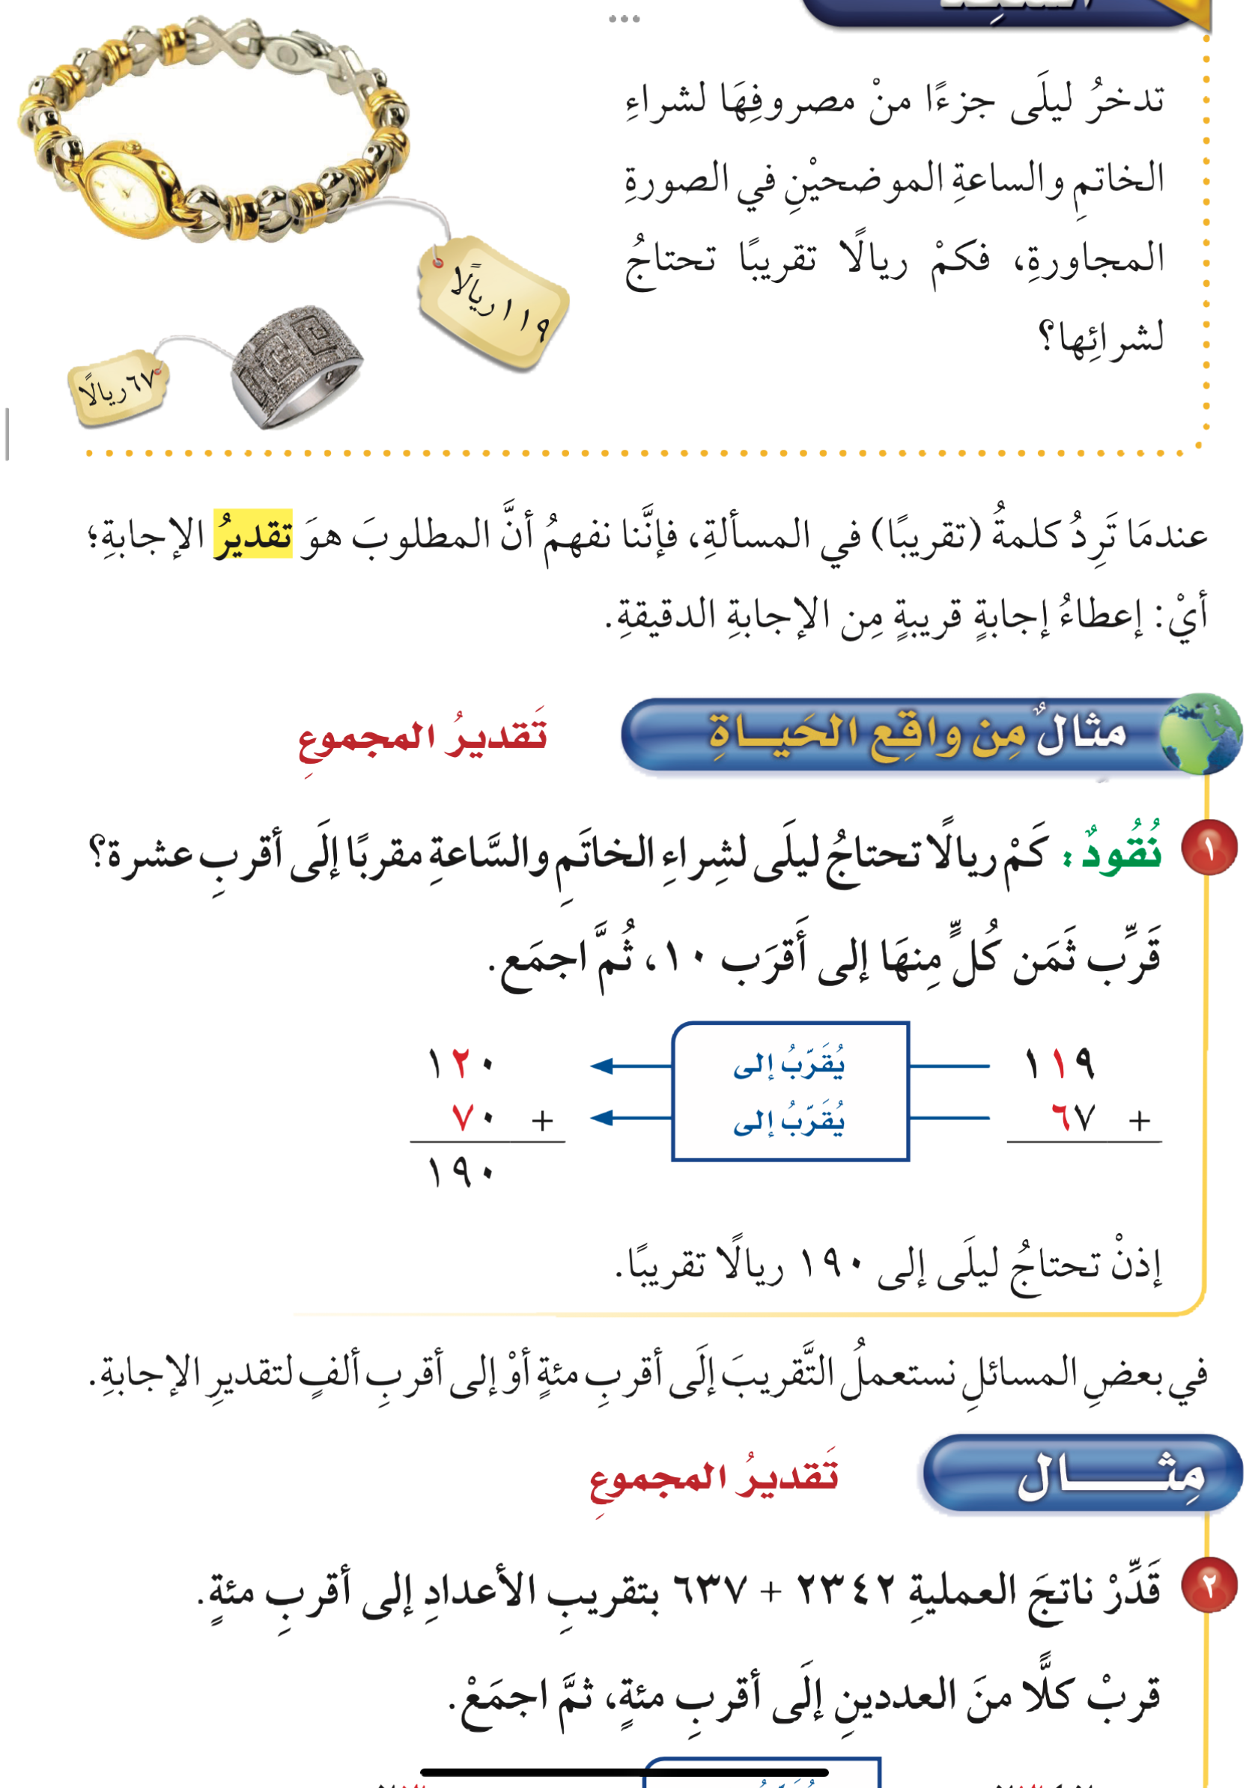
استعد
أدوات
نشاط
التركيز | فكرة الدرس | مفهوم | التدريس | استعد | أمثلة | التدريب | تأكد | مهارات عليا | التقويم | تقويم ختامي | الواجب

Slide 5
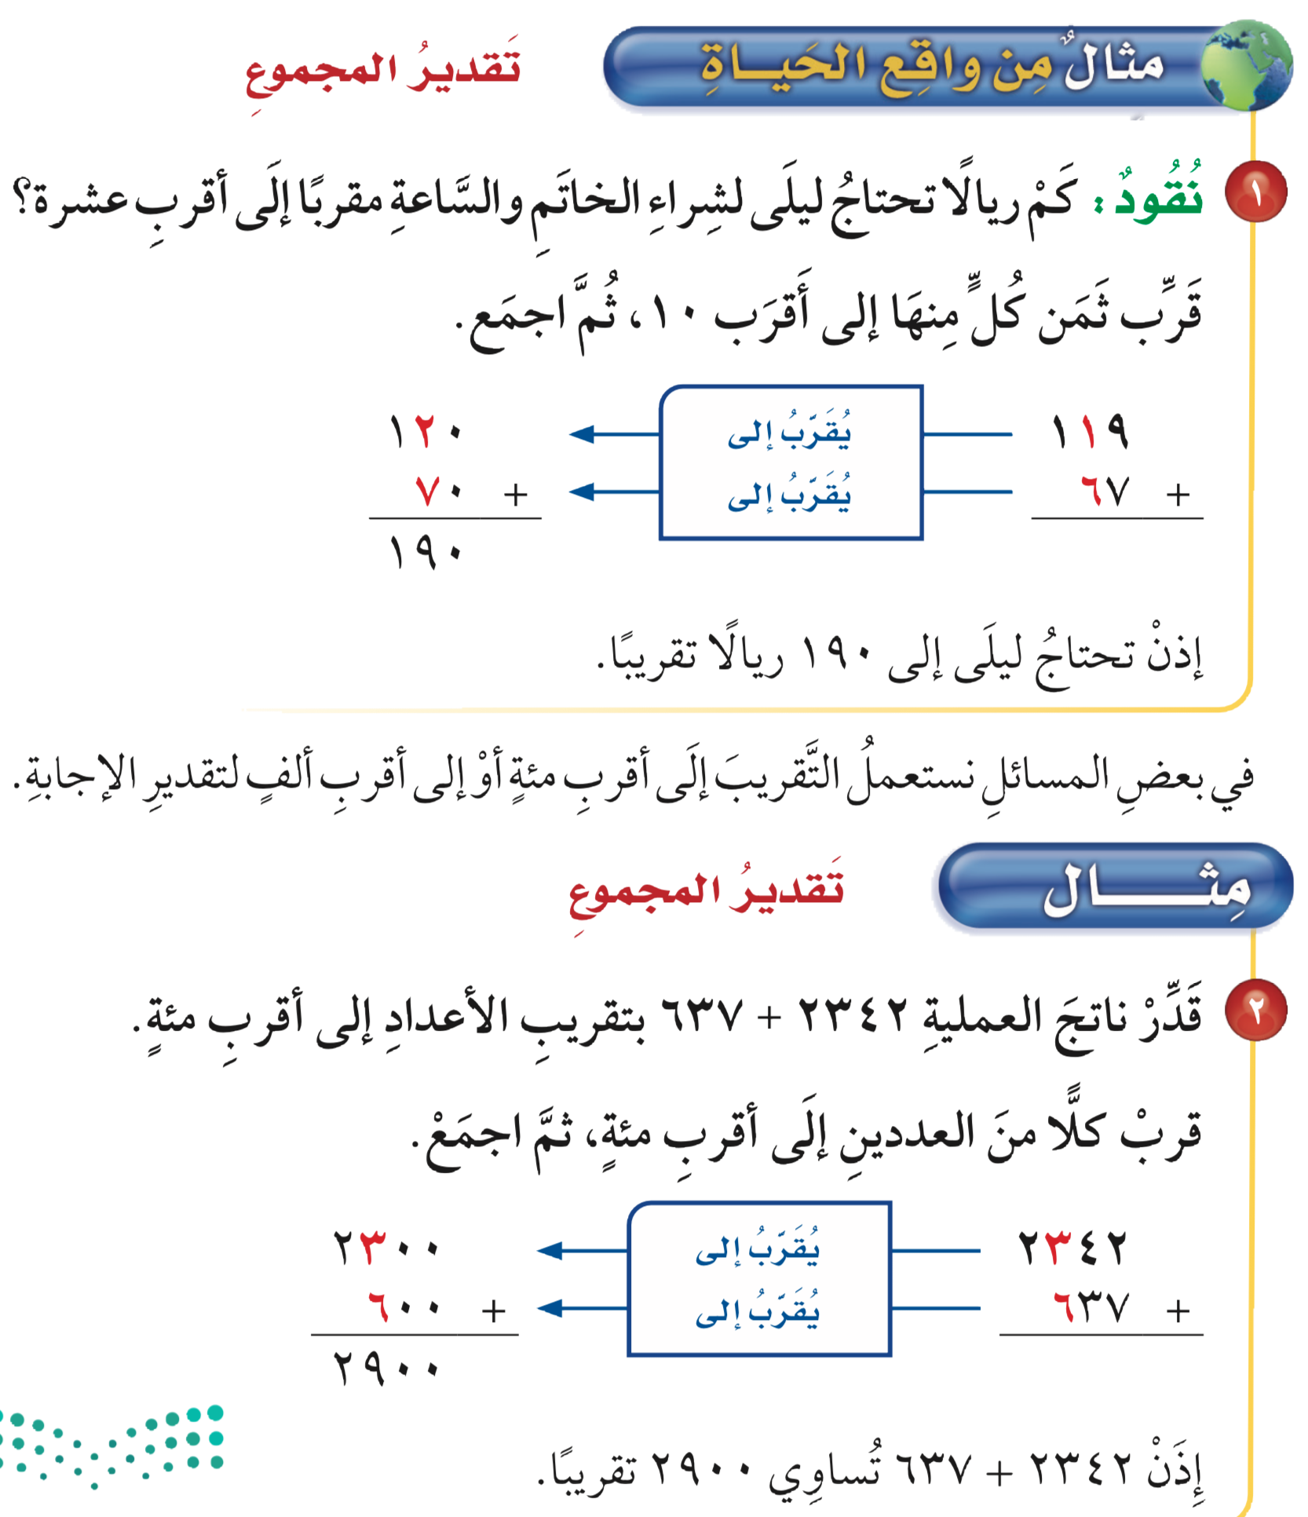
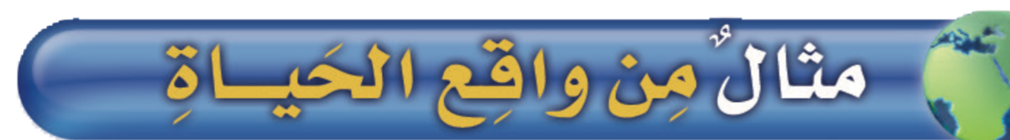
مثال
أدوات
نشاط
التركيز | فكرة الدرس | مفهوم | التدريس | استعد | أمثلة | التدريب | تأكد | مهارات عليا | التقويم | تقويم ختامي | الواجب

Slide 6
مثال
أدوات
نشاط
التركيز | فكرة الدرس | مفهوم | التدريس | استعد | أمثلة | التدريب | تأكد | مهارات عليا | التقويم | تقويم ختامي | الواجب

Slide 7
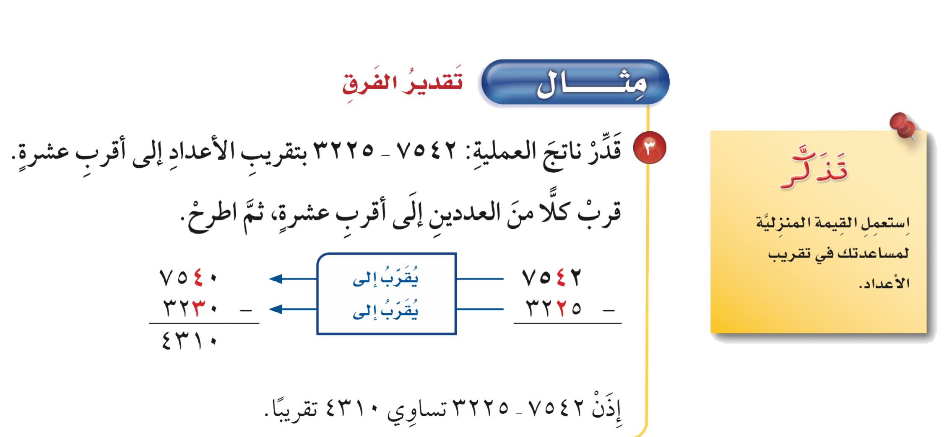
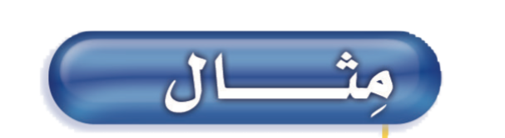
مثال
أدوات
نشاط
التركيز | فكرة الدرس | مفهوم | التدريس | استعد | أمثلة | التدريب | تأكد | مهارات عليا | التقويم | تقويم ختامي | الواجب

Slide 8
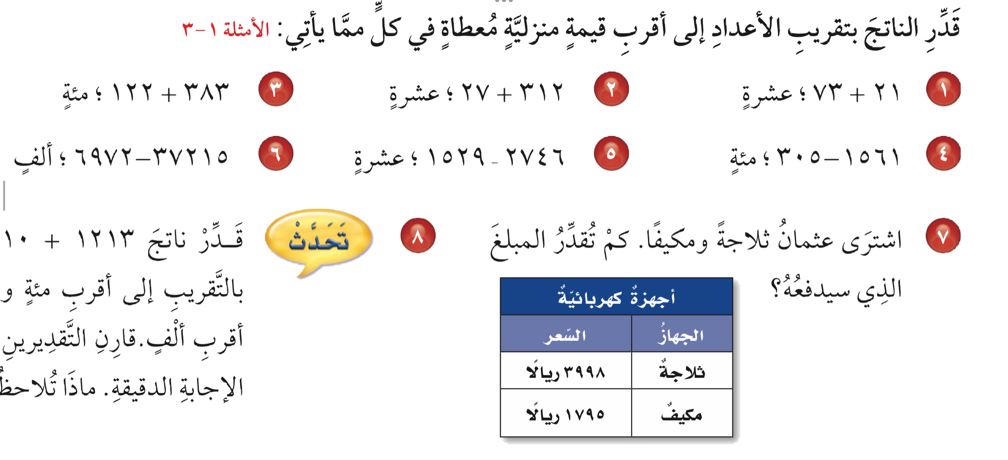
تـــــــأكد
أدوات
٤٠٠+١٠٠=٥٠٠
٣١٠ + ٣٠ = ٣٤٠
٢٠ + ٧٠ = ٩٠
٣٧٠٠٠ - ٧٠٠٠ = ٣٠٠٠٠
٢٧٥٠ - ١٥٣٠ = ١٢٢٠
١٦٠٠ - ٣٠٠ = ١٣٠٠
نشاط
الحل
التركيز | فكرة الدرس | مفهوم | التدريس | استعد | أمثلة | التدريب | تأكد | مهارات عليا | التقويم | تقويم ختامي | الواجب

Slide 9

تـــــــأكد
أدوات
نشاط
التركيز | فكرة الدرس | مفهوم | التدريس | استعد | أمثلة | التدريب | تأكد | مهارات عليا | التقويم | تقويم ختامي | الواجب

Slide 10
تـــــــأكد
أدوات
٤٠٠٠+٢٠٠٠= ٦٠٠٠ ريال
نشاط
التركيز | فكرة الدرس | مفهوم | التدريس | استعد | أمثلة | التدريب | تأكد | مهارات عليا | التقويم | تقويم ختامي | الواجب

Slide 11
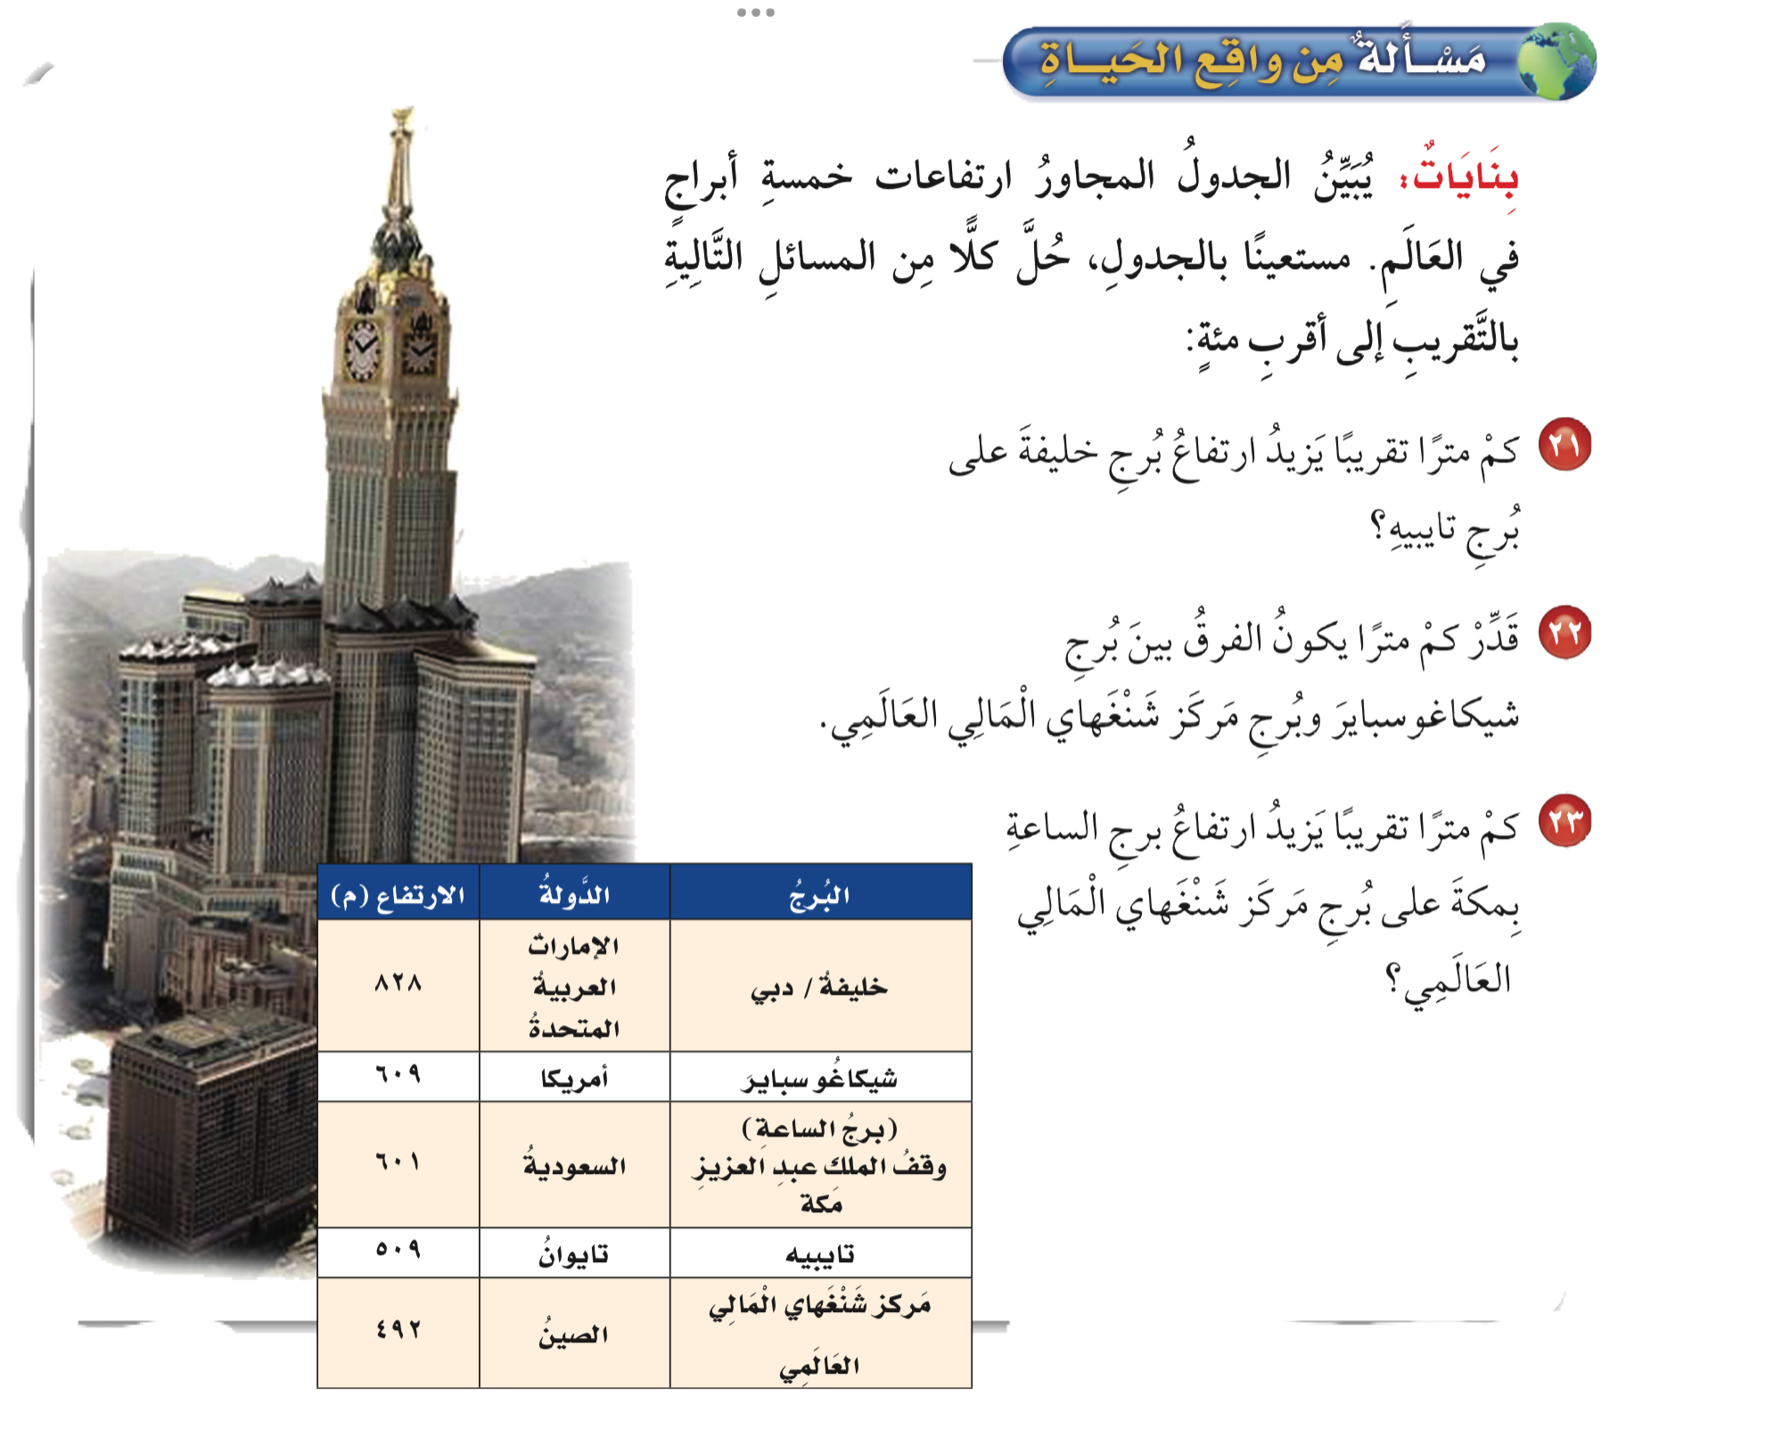
تدرب
أدوات
نشاط
الحل
التركيز | فكرة الدرس | مفهوم | التدريس | استعد | أمثلة | التدريب | تأكد | مهارات عليا | التقويم | تقويم ختامي | الواجب

Slide 12
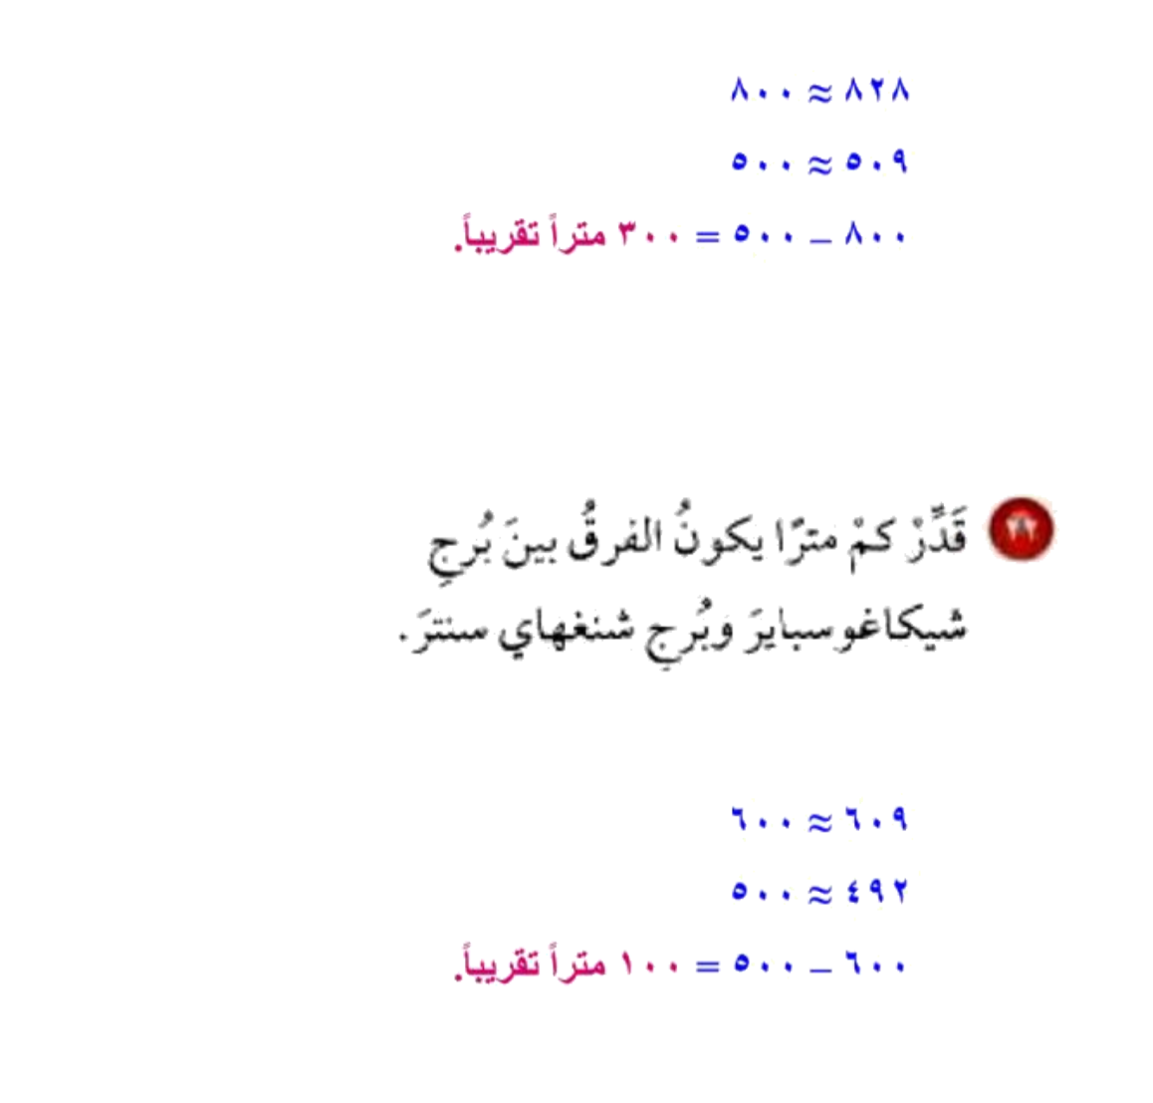
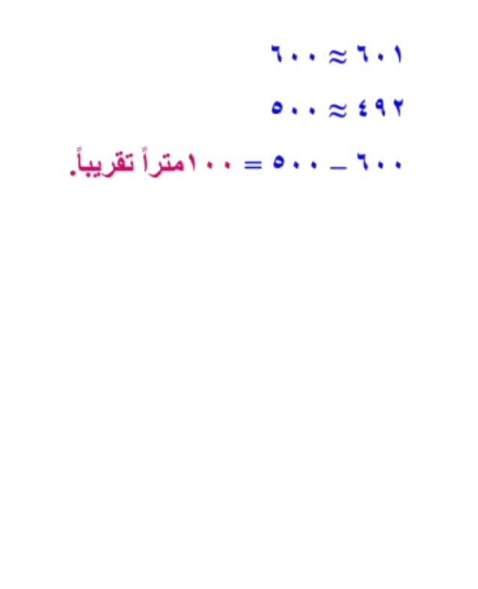
تدرب
أدوات
نشاط
التركيز | فكرة الدرس | مفهوم | التدريس | استعد | أمثلة | التدريب | تأكد | مهارات عليا | التقويم | تقويم ختامي | الواجب

Slide 13
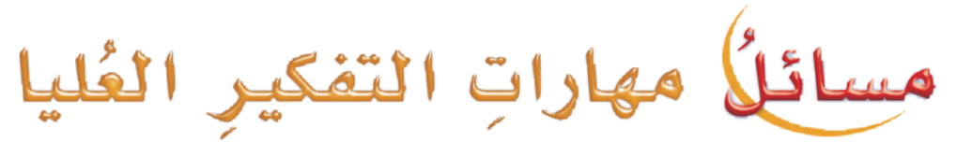
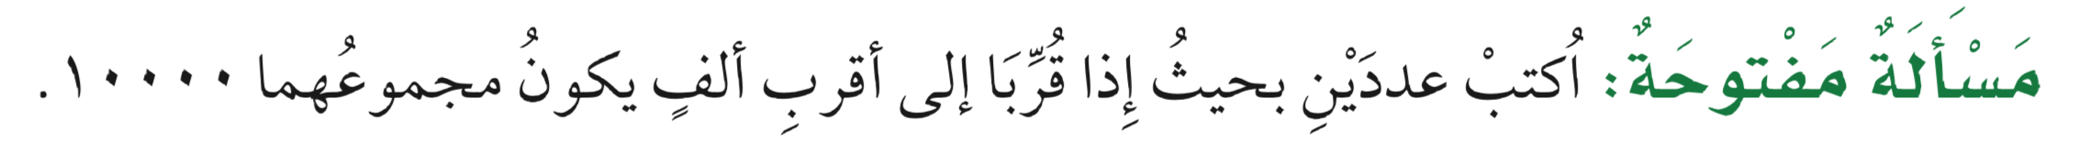
مهارات التفكير
أدوات
نشاط
الحل
التركيز | فكرة الدرس | مفهوم | التدريس | استعد | أمثلة | التدريب | تأكد | مهارات عليا | التقويم | تقويم ختامي | الواجب

Slide 14

مهارات التفكير
أدوات
٩٥١٢
العددان هما
١٠٢٣٤
نشاط
التركيز | فكرة الدرس | مفهوم | التدريس | استعد | أمثلة | التدريب | تأكد | مهارات عليا | التقويم | تقويم ختامي | الواجب

Slide 15
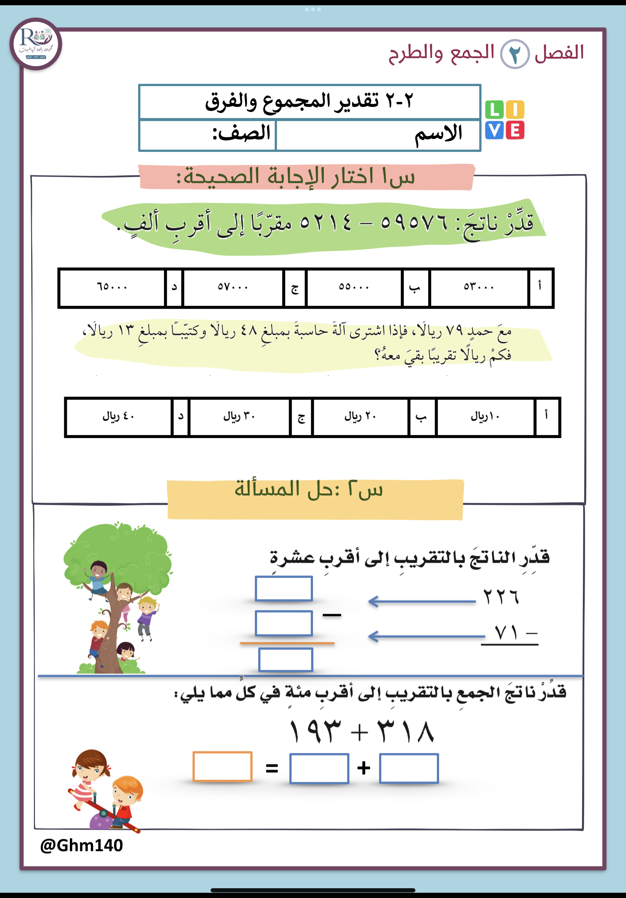

تقويم ختامي
التركيز | فكرة الدرس | مفهوم | التدريس | استعد | أمثلة | التدريب | تأكد | مهارات عليا | التقويم | تقويم ختامي | الواجب

Slide 16
الواجــــب
٩ ، ١٠ ،١٢ ،١٧
سؤال :
٥١
صفحة :
ختاماً
التعليم ليس استعداد للحياة، بل انه الحياة.
التركيز | فكرة الدرس | مفهوم | التدريس | استعد | أمثلة | التدريب | تأكد | مهارات عليا | التقويم | تقويم ختامي | الواجب

